Slide 1
Seminar
Apache Sqoop
GVHD: Ths Nguyễn Hồ Duy Tri

Slide 2
Thành viên:
1
Tô Thúy Hằng 1752038
2
Võ Trung Hiếu 17520487
3
Trần Nguyễn Anh Hiển 17520462
4
Phạm Văn Hào Quang 17520949

Slide 3
NỘI DUNG
Tại sao cần sử dụng Sqoop
Sqoop Export
Giới thiệu
Sqoop List Databases/Tables
Đặc trưng
Sqoop Job
Sqoop Import
Hướng dẫn cài đặt và Demo

Slide 4
Tại sao cần sử dụng Sqoop?
Duy trì tính đúng đắn của dữ liệu
Đảm bảo sử dụng hiệu quả tài nguyên
Import bulk data vào HDFS là không thể
Import dữ liệu bằng script cực kỳ chậm

Slide 5
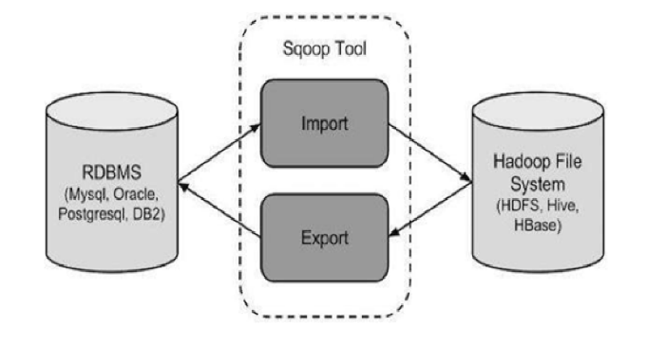
Giới thiệu
Sqoop (SQL + Hadoop):
Là công cụ được thiết kế dùng để truyền dữ liệu giữa Hadoop và các hệ quản trị cơ sở dữ liệu quan hệ (MySQL, Oracle,..) hoặc mainframe(máy tính lớn).
Ta có thể sử dụng Sqoop để nhập dữ liệu từ cơ sở dữ liệu quan hệ vào HDFS và ngược lại xuất chúng về cơ sở dữ liệu quan hệ.

Slide 6
Đặc trưng của Sqoop
Quá trình import/export được thực hiện song song.
Nhận kết quả trả về từ câu truy vấn SQL.
Có kết nối với hầu hết tất cả dữ liệu RDBMS.
Hỗ trợ full và incremental load

Slide 7
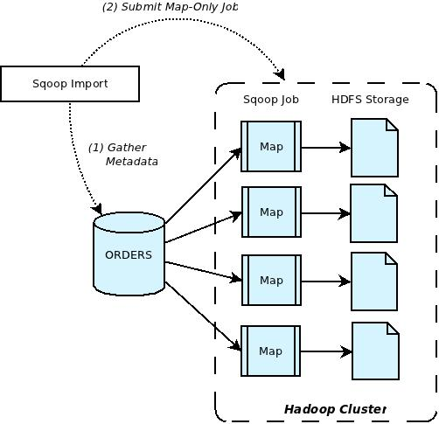
Sqoop
Import

Slide 8
Sqoop Import
Sqoop client sẽ thu thập metadata và tạo một lớp Java
Phân chia các dòng được tách vào Map task (khóa chính).
Map task sẽ chuyển dữ liệu được phân tách đến HDFS
Submit map job vào Hadoop cluster.

Slide 9
Sqoop Import
Import 1 bảng
$ sqoop import --connect jdbc:mysql://localhost/<userdb> --username root –-password <securekey> -–table <tblname> --m 1
Import tất cả các bảng
$ sqoop import-all-tables --connect jdbc:mysql://localhost/<userdb> --username root –-password <securekey>

Slide 10
Sqoop Import
Import bảng vào directory mong muốn
$ sqoop import --connect jdbc:mysql://localhost/<userdb> --username root –password <securekey> --table <tblname> --m 1 --target-dir <new or exist directory in HDFS>
Import subset data với điều kiện
$ sqoop import --connect jdbc:mysql://localhost/<userdb> --username
root –-password <securekey> --table <tablename> --m 1 --where <condition> --target –dir <new or exist directory in HDFS>

Slide 11
Sqoop Import
Incremental Import
$ sqoop import --connect jdbc:mysql://localhost/userdb --username root --table emp --m 1 --incremental <mode>--check-column <column name>-last value <last check column value>
Sqoop hỗ trợ 2 loại incremental import: append và lastmodified (<mode>).
Sử dụng mode append trong import khi những dòng dữ liệu mới được thêm dựa vào giá trị khóa id tự tăng. Ta
sẽ chỉ định check-column là column id. Sqoop import những dòng check-column mà có giá trị lớn hơn giá trị
last-value.
Sử dụng mode lastmodified khi ta muốn import tất cả dữ liệu mà đã được thay đổi so với dữ liệu với bảng đã
được import với thời gian của lần import gần nhất bao gồm cả những dòng dữ liệu mới và cập nhật dữ liệu cũ.
Sau khi thực hiện xong incremental import, màn hình sẽ hiển thị giá trị last-value tương ứng với check-column
của lần import đó. Và khi thực hiện incremental import cho lần tiếp theo, ta sẽ chỉ định last-value là giá trị last-value được trả về của lần import gần nhất để đảm bảo chỉ thêm những dòng mới hoặc dữ liệu đã được cập nhật.

Slide 12
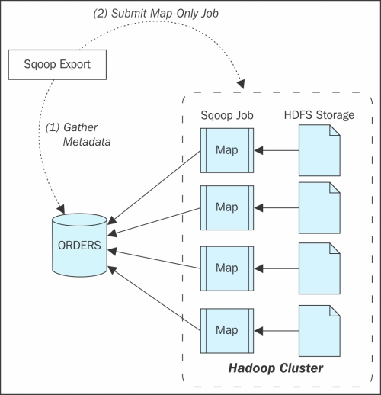
Sqoop
Export

Slide 13
Sqoop Export
Quá trình xuất sẽ đọc song song các tệp trong HDFS, sau đó sẽ parse chúng thành các records và thêm vào bảng đích cho user. Gồm 2 bước sau:
Bước 1: Sqoop sẽ chuyển đổi dữ liệu từ HDFS sang dữ liệu quan hệ thông qua câu lệnh insert. Sqoop sẽ lấy metadata của bảng được tạo ra để chứa dữ liệu export từ hệ quản trị CSDL.
Bước 2: Sử dụng metadata đó, Sqoop sẽ tạo và biên dịch ra một lớp java để export dữ liệu đến bảng vừa mới tạo thông qua map task.

Slide 14
Sqoop Export
$ sqoop export --connect jdbc:mysql://localhost/<db> --username root –password <securekey> --table <desTbl> --export-dir /user/hang/student

Slide 15
Sqoop List databases/tables
Khi sử dụng Sqoop sẽ parse và thực thi câu truy vấn "show database" / "show tables" tại database server, nó sẽ liệt kê tất cả database/table hiện có trên máy chủ.
List databases:
$ sqoop list-databases --connect jdbc:mysql://localhost/ --username root –password <securekey>
List tables
$ sqoop list-tables --connect jdbc:mysql://localhost/<database-name> --username root <securekey>

Slide 16
Sqoop Job
Sqoop Job dùng để làm gì?
Sqoop job dùng để tạo và lưu các lệnh import và export.
Nó chỉ định các tham số để xác định và gọi lại các công việc đã lưu.
Công việc gọi lại và thực thi lại này được thực hiện trong thao tác incremental import, dùng để nhập các hàng được thêm mới hoặc được cập nhật từ RDBMS sang HDFS.

Slide 17
Sqoop Job
Tạo Job
$ sqoop job --create myjob -- import --connect jdbc:mysql://localhost/db --username root –-password <securekey> --table <tablename> --m 1
Kiểm tra Job
$ sqoop job --show <jobname>
Thực thi Job
$ sqoop job --exec <jobname>

Slide 18
Hướng dẫn cài đặt
Nhóm tác giả mặc định máy tính các bạn đã được cài đặt Hadoop theo hướng dẫn của GVTH trên lớp và hệ quản trị cơ sở dữ liệu MySQL. Ở phần này, chúng tôi sẽ hướng dẫn các bạn cài đặt Apache Sqoop trên Ubuntu.
Download Sqoop: truy cập vào link để download Sqoop:
http://mirror.downloadvn.com/apache/sqoop/1.4.7/
Install: sử dụng câu lệnh bên dưới để extract Sqoop:
$ tar -xvf sqoop-1.4.7.bin__hadoop-2.6.0.tar.gz
$ mv sqoop-1.4.7.bin__hadoop-2.6.0 /home/hang
Sau đó copy sang /home/user

Slide 19
Hướng dẫn cài đặt
Configure bashrc: tiến hành thiết lập môi trường cho Sqoop
$ getdit .bashrc
#SET SQOOP
export SQOOP_HOME=/home/hang/ sqoop-1.4.7.bin__hadoop-2.6.0
export PATH=$PATH:$/home/hang/ sqoop-1.4.7.bin__hadoop-2.6.0/bin
$ getdit .bashrc

Slide 20
Hướng dẫn cài đặt
Configure Sqoop: Chuyển hướng đến folder conf và di chuyển file template đến file sqoop-env.sh
$cd $SQOOP_HOME/conf
$mv sqoop-env-template.sh sqoop-env.sh
Mở sqoop.env.sh và gõ lệnh:
export HADOOP_COMMON_HOME= /home/hang/hadoop-3.3.0
export HADOOP_MAPRED_HOME= /home/hang/hadoop-3.3.0

Slide 21
Hướng dẫn cài đặt
Download và configure mysql-connector-java:
Truy cập vào link http://ftp.ntu.edu.tw/MySQL/Downloads/Connector-J/
Sử dụng câu lệnh bên dưới để extract mysql-connector-java. Sau đó copy folder sang /home/hang/sqoop-1.4.7.bin__hadoop-2.6.0/lib:
$tar -xvf mysql-connector-java-8.0.20.tar.gz
$mv s mysql-connector-java-8.0.20 /home/hang/sqoop-1.4.7.bin__hadoop-2.6.0/lib

Slide 22
DEMO – Sqoop Import
Bước 1: Mở terminal, Sử dụng câu lệnh mysql -u root –p để chuyển sang thao tác với HQTCSDL MySQL.
Bước 2: chuyển sang database có chứa bảng ta muốn import sang HDFS và xem qua bảng đó trước khi import.
Bước 3: Mở terminal khác để thao tác Sqoop và so sánh kết quả. Start hdfs và yarn:
$ sbin/start-hdfs.sh
$ sbin/start-yarn.sh
Bước 4: Có thể xem database hoặc table ở máy chủ hệ quản trị MySQL tại Sqoop

Slide 23
DEMO – Sqoop Import
Bước 5: Demo import 1 bảng:
Sử dụng câu lệnh:
$ sqoop import -connect jdbc:mysql://127.0.0.1:3306/test --username root -table student --m 1
Bước 6: Để xác nhận dữ liệu đã được import vào HDFS:
$ hadoop fs -ls
Xem cách Hadoop lưu file ở system của dữ liệu vừa mới import:
$ hadoop fs –ls student
Để hiển thị nội dụng vừa import vào HDFS:
$ hadoop fs –cat /home/hang/student/part*

Slide 24
DEMO – Sqoop Import
Bước 7 (optional): tạo target directory
$ sqoop import -connect jdbc:mysql://127.0.0.1:3306/test --username root -table student --m 1
–target-dir home/hang/stu1
Các bước xác nhận tương tự bước 6.
Bước 8 (optional): Import tập dữ liệu nhỏ với điều kiện where vào target directory mới.
$ sqoop import -connect jdbc:mysql://127.0.0.1:3306/test --username root -table student --m 3 --where "id>2" –target-dir home/hang/stu2
Các bước xác nhận tương tự bước 6.

Slide 25
DEMO – Sqoop Job
Bước 10: Tạo job để tự động hóa incremental import:
Để thực hiện được sqoop job, bạn phải cần thêm "java-json.jar" trong đường dẫn sqoop/lib
Link download file jar: http://www.java2s.com/Code/Jar/j/Downloadjavajsonjar.htm
Thao tác:
$ sqoop job --create myjob -- import --connect jdbc:mysql://127.0.0.1:3306/test --username root --password 123 –table student -m 1 --incremental lastmodified --merge-key id --check-column last-modified --last-value ""
Xác nhận job vừa tạo:
$ sqoop job –list
Thực thi job:
$ sqoop job --exec myjob

Slide 26
DEMO – Sqoop Export
Bước 1: Quay trở về terminal MySql lúc nảy, và tạo bảng mới để chứa dữ liệu export từ HDFS.
Bước 2: export
$ sqoop export -connect jdbc:mysql://127.0.0.1:3306/test --username root -table stu1 –export-dir /user/hang/student
Bước 3: Để kiểm tra quá trình export có thành công hay không. Ta quay trở về terminal mysql để xem và thực hiện câu truy vấn select trên theo đúng tên table và đúng database.

Slide 27
Thank you for listening

